Slide 1
16 de Agosto de 2025
XII Congreso Nacional de Enfermería en Oftalmología
"Tecnología e innovación al cuidado de la salud ocular"
CUIDADOS DE ENFERMERÍA EN TRAUMA OCULAR ABIERTO
,
,
Lic. Alejandra Silva González
Enfermera Oftalmológica del IPO - EsSalud
Piura

Slide 2

TOGA:
UNA
URGENCIA
ABSOLUTA
Un
trauma
ocular
abierto
pared
es
del
una
ojo
lesión
(córnea
de
o
espesor
esclera),
total
en
la
creando
interior
una
del
comunicación
directa
entre
el
ojo
y
el
exterior. E sta
45%
condición pone
en
grave
riesgo
la
visión
y
la
55%
integridad anatómica del globo ocular.
El tiempo es un factor crítico. Una intervención
rápida
y especializada
es la
de
única
vía
para
visual como
minimizar
permanente
el
y
riesgo
pérdida
45%
55%
Riesgo de
Pérdida Visual Severa
complicaciones
severas
Potencial de Recuperación con Atención
Rápida
la endoftalmitis (infección intraocular).

Slide 3
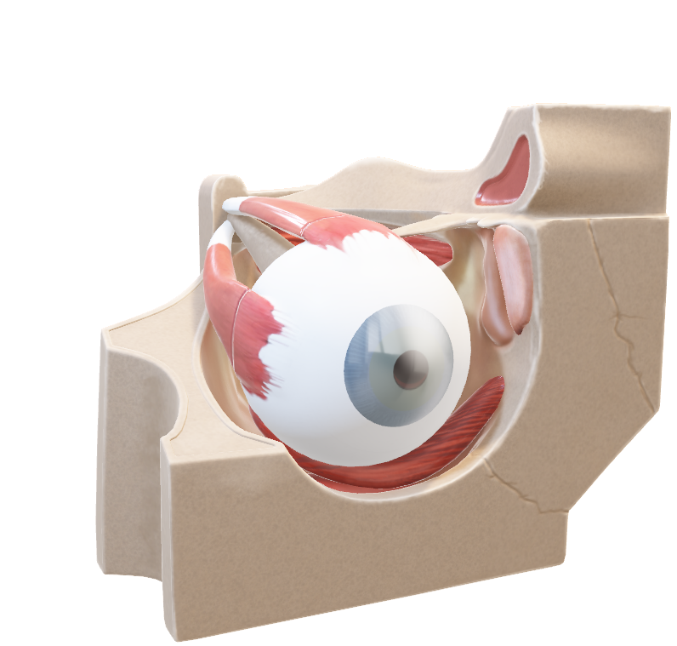

TIPOS DE LESIONES
(CLASIFICACIÓN BETTS)
La Clasificación de Birmingham (BETTS -
Birmingham
Eye
Trauma
Terminology System) es un sistema estandarizado y ampliamente
aceptado para describir y clasificar las lesiones mecánicas del globo ocular. Su principal objetivo es proporcionar una terminología clara y
unificada para
los profesionales de la salud, lo que facilita la
comunicación, la investigación y la comparación de resultados entre
diferentes estudios y centros.

Slide 4
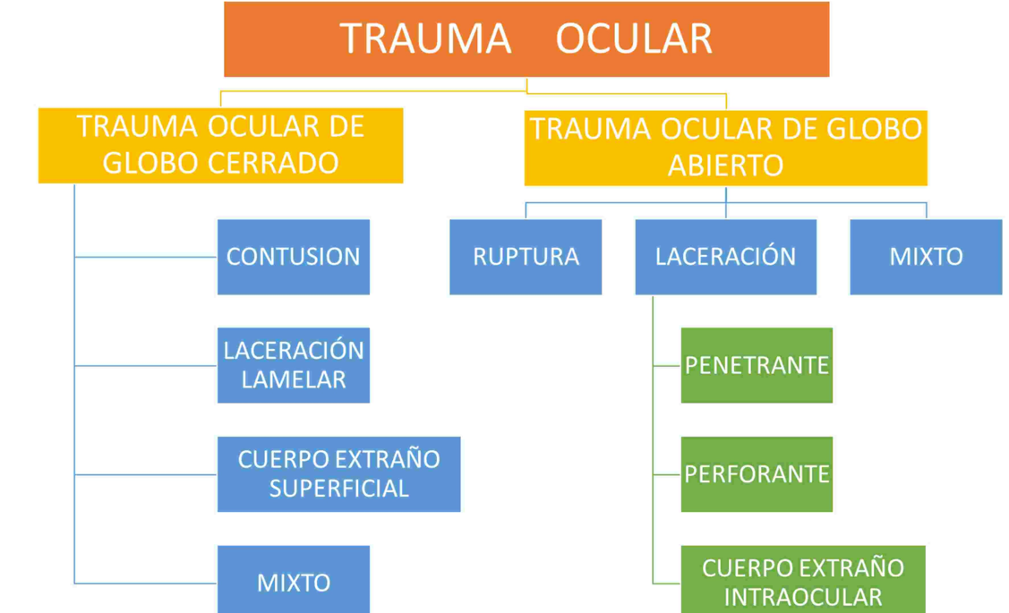

Slide 5
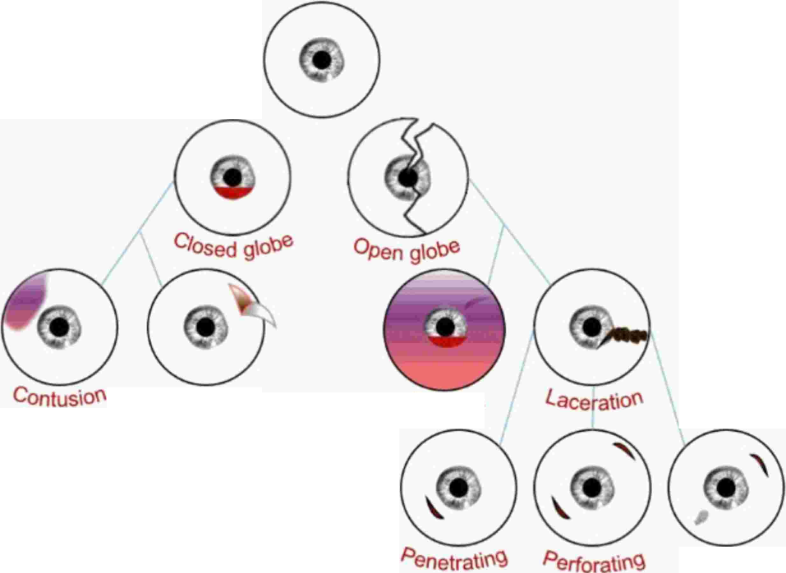
SISTEMA DE TERMINOLOGÍA DE TRAUMA OCULAR DE BIRMINHAM
Lame\\af
Laceratiof\
Rupture
I O F6

Slide 6
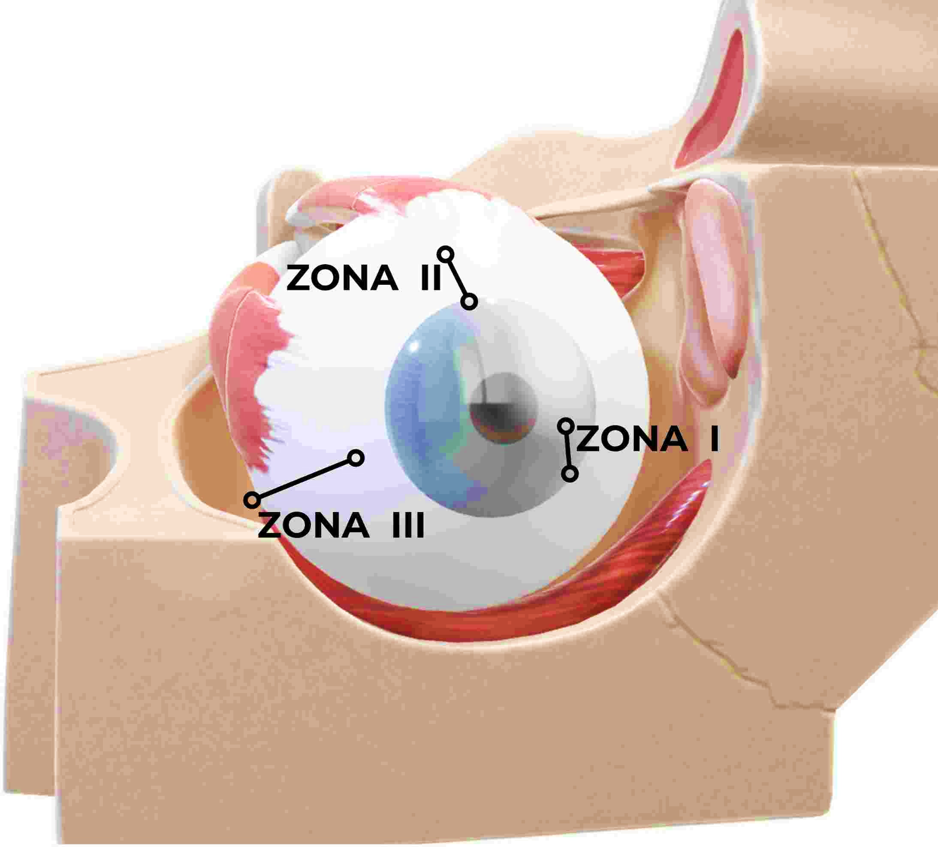
ZONAS DE LESIÓN EN LA CLASIFICACIÓN BETTS
ZONA I
La herida se extiende desde el limbo esclerocorneal hasta 5 mm posteriores a él en la esclera
La herida de espesor completo está confinada a la córnea (incluye el limbo esclerocorneal)
ZONA III
ZONA II
La herida se extiende más allá de los 5 mm posteriores al limbo esclerocorneal en la esclera, involucra la esclera posterior.
•
•
posteriores a
en la esclera.
él
•
La herida se extiende más
allá de los

Slide 7
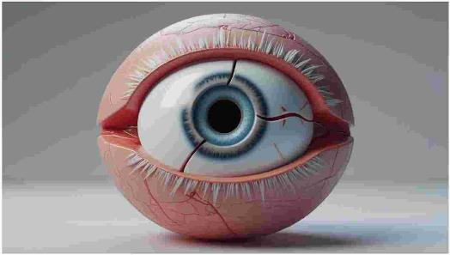
PRONÓSTICO VISUAL EN UN TOGA
OCULAR TRAUMA SCORE (OTS)
Es
una
herramienta
de pronóstico
estandarizada y
ampliamente
utilizada
en
oftalmología
para
predecir
el
resultado visual
final
de
de
un
ojo
que
ha
sufrido
un
trauma
ocular.
Es
un
sistema
puntuación
que
asigna
valores
a
diferentes
parámetros
clínicos
presentes
en
el
momento
de
la
presentación
del
paciente, y
la
suma
de estos
valores
permite
estimar
la
agudeza
visual
que
el
ojo
podría
alcanzar
después
del
tratamiento.

Slide 8
¿Para qué sirve el OTS?
Pronóstico Objetivo
Ayuda a los médicos a dar un pronóstico más objetivo sobre la visión futura del ojo lesionado a los pacientes y sus familiares
Investigación
Facilita la comparación de resultados entre diferentes estudios y tratamientos, mejorando la evidencia científica.
Triaje y Manejo
Permite clasificar la gravedad del trauma y guiar las decisiones de tratamiento, especialmente en situaciones donde los recursos son limitados o se necesitan priorizar casos

Slide 9
CÁLCULO DEL VALOR DE OTS
Agudeza Visual Inicial | Puntos
Sin percepción de Luz (SPL/NPL) | +60 puntos
Percepción de Luz (PL) | +70 puntos
Movimiento de Manos (MM) | +80 puntos
Cuenta Dedos (CD) | +90 puntos
20/200 a 20/50 | +90 puntos
Factores que restan puntos | Puntos
Ruptura del Globo Ocular | - 23 puntos
Endoftalmitis | - 17 puntos
Perforación | - 12 puntos
Desprendimiento de Retina | - 11 puntos
Defecto Pupilar Aferente relativo (DPAR) | - 10 puntos
Puntos

Slide 10
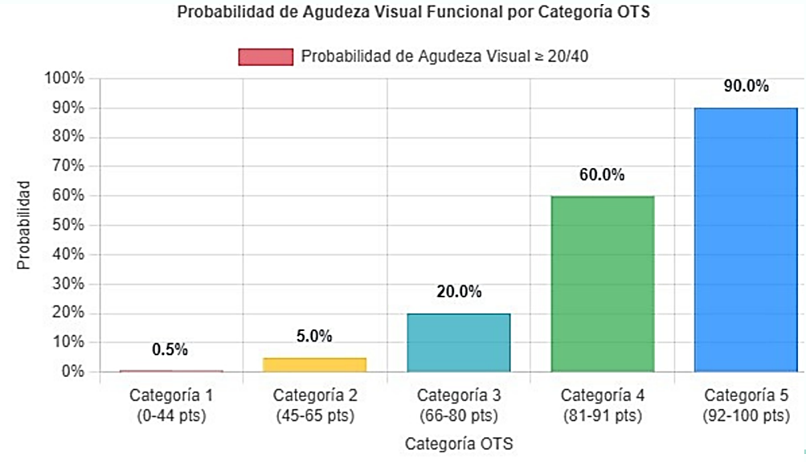
Interpretación del OTS
El
puntaje
total
del
OTS se
clasifica
en cinco categorías, cada una con
agudeza visual
una probabilidad estimada
final.
de
alcanzar diferentes
niveles
de
l

Slide 11
Categoría OTS | Rango de Puntos | Agudeza Visual Final Más Probable
Categoría 1 | 0 – 44 | Sin Percepción de Luz (NPL) o Percepción de Luz (PL). El pronóstico es muy pobre
Categoría 2 | 45 – 65 | Movimiento de Manos (MM) o Cuenta Dedos (CD). El pronóstico es reservado
Categoría 3 | 66 – 80 | 20/200 a 20/100. Posibilidad de visión útil, pero con limitación.
Categoría 4 | 81 – 91 | 20/80 a 20/40. Buen pronóstico con visión funcional.
Categoría 5 | 92 - 100 | 20/40 o Mejor. Excelente pronóstico, con alta probabilidad de recuperar una visión casi normal.

Slide 12
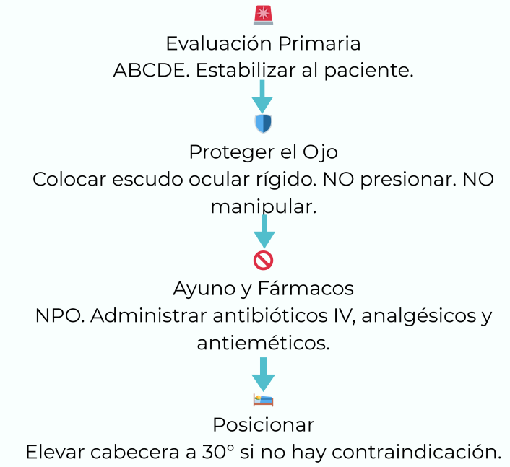
LA
CARRERA
CONTRA
TIEMPO:
EL
CUIDADOS
INMEDIATOS
Cada segundo cuenta.
La
secuencia
de cuidados iniciales
de enfermería
es
cruciaI
para
proteger el
ojo y
preparar al
paciente
para
la
cirugía.
La
prioridad
es estabilizar y evitar
un
mayor daño.

Slide 13
CHECKLIST
PREOPERATORIO
Una
preparación
meticulosa y rápida es esencial
para asegurar
una
transición segura del
paciente al quirófano.
Verificación y Consentimiento
Confirmar Ayuno y asegurar que el consentimiento informado esté firmado y comprendido
Profilaxis Clave
Administrar dosis preoperatorias de antibióticos sistémicos y antieméticos para prevenir complicaciones
Preparación Física
Realizar una limpieza suave de la región periocular sin aplicar presión sobre el ojo lesionado
Acceso venoso
Establecer un acceso venoso permeable y de un calibre adecuado
Seguridad y Soporte Emocional
Retirar objetos metálicos/prótesis, verificar identidad del paciente y ofrecer apoyo tranquilizador

Slide 14
ROL
INTRAOPERATORIO
Entorno seguro y Estéril
Monitorización constante
Asistir activamente al equipo quirúrgico
Asistencia Quirúrgica y manejo del Instrumental
Manejo de contingencias: reflejo oculo-cardíaco y extrusión de contenido ocular
Posicionamiento del paciente

Slide 15
•
BIBLIOGRAF
IA
•
American Academy of Ophthalmology (AAO). Basic and Clinical Science
Course, Section 11: Lens and Cataract. American Academy of
Ophthalmology; San Francisco, CA. (Consultar la edición más reciente).
American Academy of Ophthalmology (AAO). Basic and Clinical Science
Course, Section 8: Externa! Disease and Cornea. American Academy of
Ophthalmology; San Francisco, CA. (Consultar la edición más reciente).
Kuhn, F., & Mester, V. (2009). The Birmingham Eye Trauma Terminology
System (BETTS). Klinische r-tonatsblátter für Augenheilkunde, 226(2), 166-
170.
Stewart, A. E., & Shah, M. (2018). Ophthalmic Nursing. Wiley Blackwell. Sociedad Española de Enfermería Oftalmológica (SEEOF). (Consultar guías o protocolos actualizados en su sitio web).
•
•
•
•

Slide 16
AN
ALISIS
COMPARATIVO
DE
TRAUMA
OCULAR
PEDI
ATRICO
Una visualización
de dos casos clínicos de trauma
ocular
abierto
(penetrante)
en
niños, destacando
la
gravedad,
el tratamiento y
los
resultados.

Slide 17
PERFIL
DE
LOS
PACIENTES
Caso 1: SCXM
Edad
Caso 2: SAEM
Edad
2a lOm
Sexo
Masculino
Agente Causal
7a
lOm
Sexo
Femenino
Agente Causal
Alambre de
Púa
Tijera
de
U ñas

Slide 18
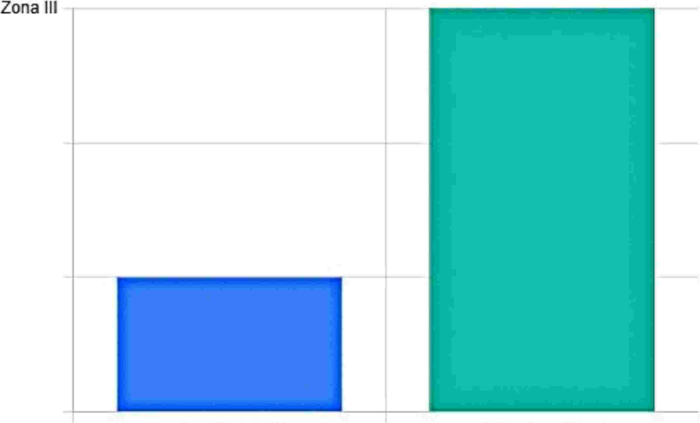
,
CLASIFICACION
DE
LA
LESIÓN
(BETTS)
Comparación
de Zona
de
Lesión
(Menor es
Mejor)
La
clasificación
de
Birmingham
(BETTS)
estandariza
descripción
la
del
Zona II
trauma. La
¹¹Zona¹¹
de
la lesión
es
un
factor
Zona I
pronóstico clave:
lesiones
posteriores
más
(Zona III)
son
,
mas graves.
Caso 1: SCXM
Caso 2: SAEM

Slide 19
VALORACIÓN
SEGÚN
EL
OTS
FACTOR | CASO 1: CSXM | CASO 2: SAEM
Agudeza Visual Inicial (AVI) | CD a 30 cm (+90 pts.) | No determinable (asumido SPL) (+60)
Ruptura de Globo Ocular | Presente (-23 pts.) | Presente (-23 pts.)
Endoftalmitis | Presente (-17 pts.) | Ausente (0 pts.)
Perforación | Ausente (0 pts.) | Ausente (0 pts.)
Desprendimiento de retina | Ausente (0 pts.) | Presente (-11 pts.)
Defecto Pupilar Aferente Relativo | Ausente (0 pts.) | Ausente (0 pts.)
Puntaje Total OTS | 50 pts. | 26 pts.
Categoría OTS | Categoría 2 | Categoría 1
Pronóstico Visual Probable | MM o CD | NPL o PL

Slide 20
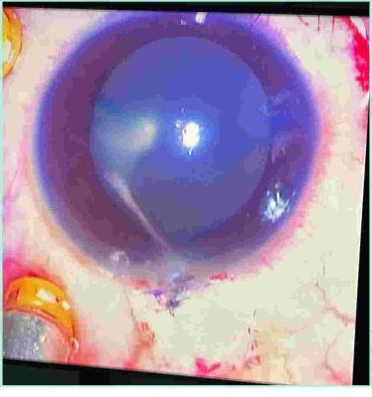
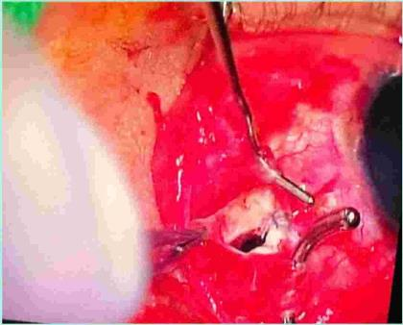
FLUJO DE
TRATAMIENTO
Y
HALLAZGOS
INTRAOPERATORIOS
Caso 1: SCXM
Diagnóstico Inicial
Caso 2: SAEM
Diagnóstico Inicial
Herida esclera I extensa (Zona III),
desgarro muscular.
Cirugía Primaria
Cierre de herida compleja,
Herida
corneoescleral
(Zona I)
catarata traumática, hipopión.
Cirugía Primaria
Cierre de herida, facoéresis, vitrectomía y endoláser.
reparación
muscular,
vitrectomía.
Caso 2:
Herida escleral extensa con prolapso de tejido.
Caso l: Estado
preoperatorio
con catarata
traumática e
hipopión.

Slide 21
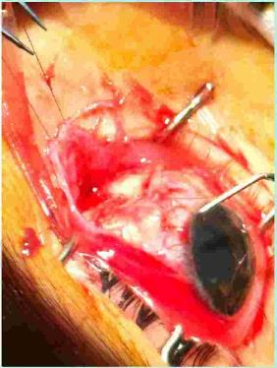
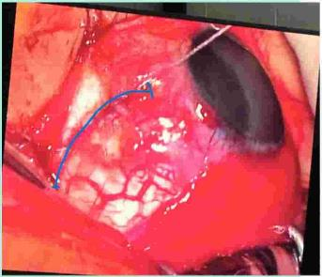
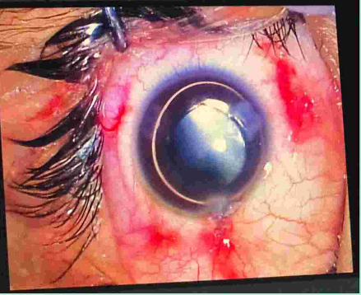

FLUJO
DE
TRATAMIENTO
Y
HALLAZGOS
INTRAOPERATORIOS
Caso
1:
SCXM
Caso
2: SAEM
Caso l: Post-
facoéresis y
vitrectomía,
mostrando
un medio
claro.
Caso 2: Desinserción
del
músculo recto medio
para acceder a la herida.
Resultado Favorable
Retina aplicada sin
!
Complicaciones Graves
Desprendimiento de Retina , PVR, catarata secundaria. Requiere más cirugía.
complicaciones
final 20/30 cc
mayores.
AV

Slide 22
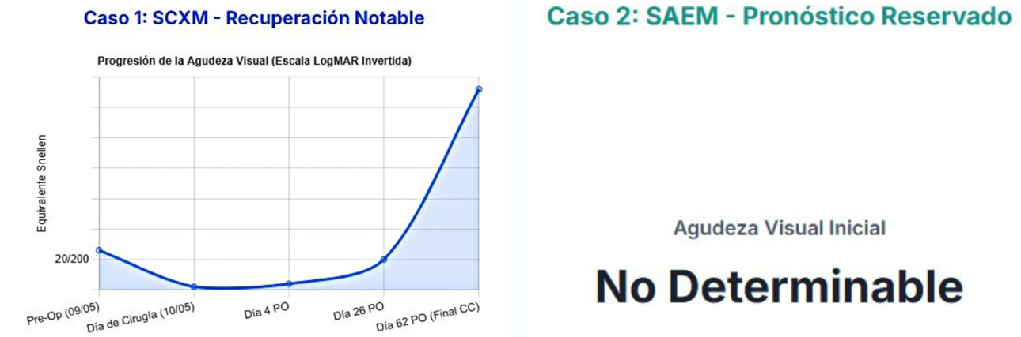
EVOLUCIÓN
DE
LA
AGUDEZA VISUAL
(OJO
DERECHO)

Slide 23
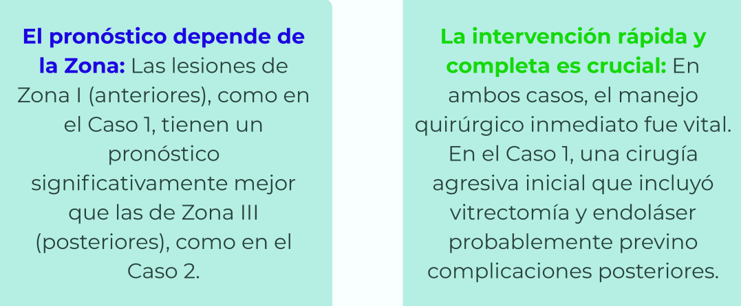
CONCLUSIONES CLAVE

Slide 24
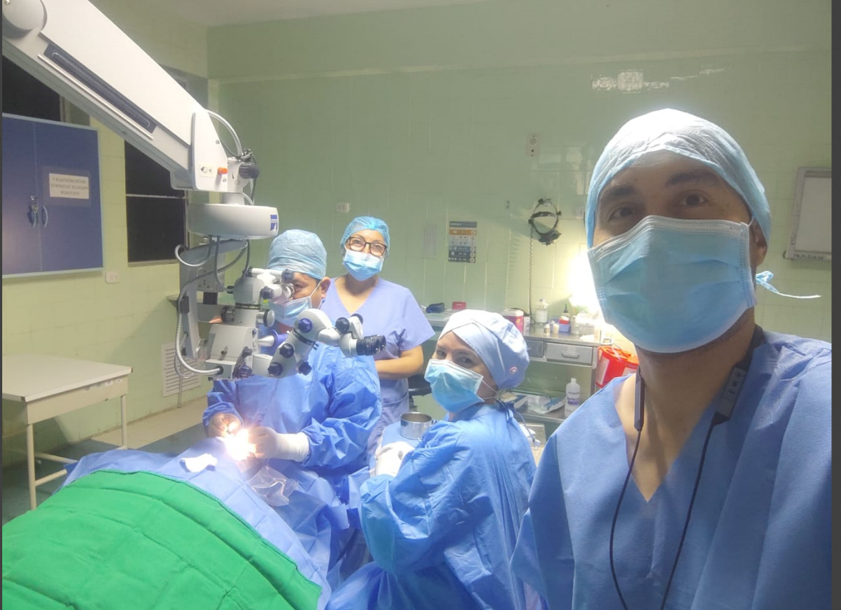
MUCHAS GRACIAS

